Slide 1


Placement des passagers dans un avion Modèle Statique - Modèle Dynamique
Foucault Avalle, Alexandre Derreumaux, Santiago Dubov, Antoine Escoyez, Yassine Soussi, Gaspard Vingtrinier
7 avril 2020

Slide 2
IntroDuction 1. Modèle statique Des contraintes Mais surtout un objectif : la satisfaction Client 2. Modèle dynamique Plusieurs approches pour une même problématique 3. Synthèse Conclusion

Slide 3
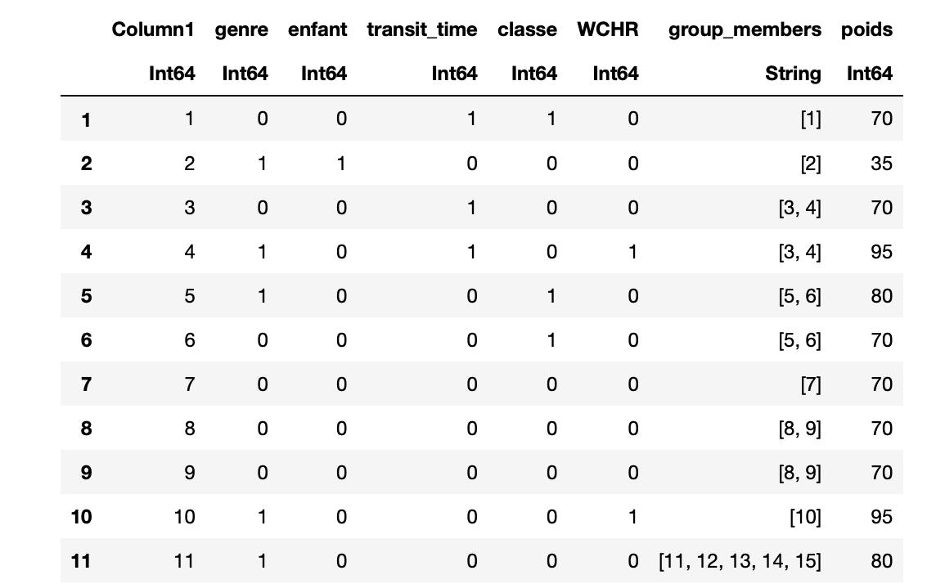
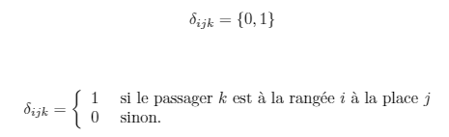
Nature des données manipulées
Variable de décision

Slide 4
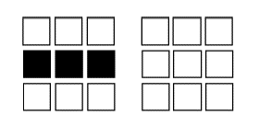
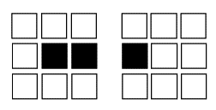
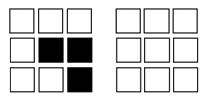
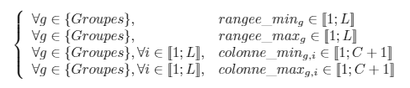
Barycentre et Satisfaction
Fonction de satisfaction non linéaire
Min col = 1
Max col = 3
Max rangée = 1
Min rangée = 3
Notes:
La contrainte de Barycentre a été satisfaite en utilisant un système de coordonnées de deux dimensions et le poids de chaque passager qui se trouve dans notre dictionnaire et qui est basé sur le type de passager. Un des premiers difficultés à laquelle on a été confronté et sur laquelle on a passé plusieurs semaines c'était comment mettre les groupes de passagers ensemble. Notre premier modèle utilisait une fonction non lineaire pour regarder chaque place et déterminé si le passager dans cette place avait des voisins à côté. Ensuit on a essayé de linéariser ce modèle mais nous avons obtenu une fonction objectif quadratique que gurobi était pas capable de resoudre. On a décidé que c'était pas important ou se trouve les passagers, seulement qu'ils étaient ensemble et nous avons considéré plusieurs facons de faire ça tel que les matrices de distance avant avec une astuce d'utiliser le méthode de min et max rangées et colonnes. Pour chaque group on définit les limites du groupe min max rangée et min max colonne et on demande que chaque passager dans le group soit comprise dans ses limites.

Slide 5
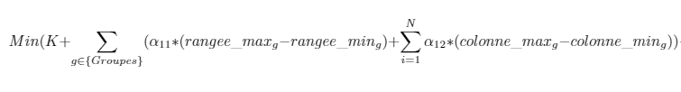
La Fonction Objectif
Coefficients pour favoriser le placement par rangée (meilleure satisfaction)
Notes:
Notre premier fonction objectif essaie de minimiser l'écart entre chaque limite pour assurer que le groupe soit tout placé ensemble dans le moins d'espace possible, avec des coefficients pour favoriser le placement par rangée.

Slide 6
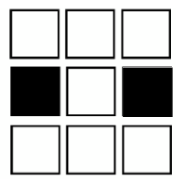
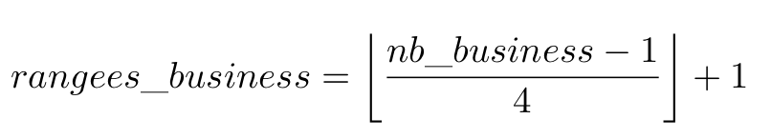
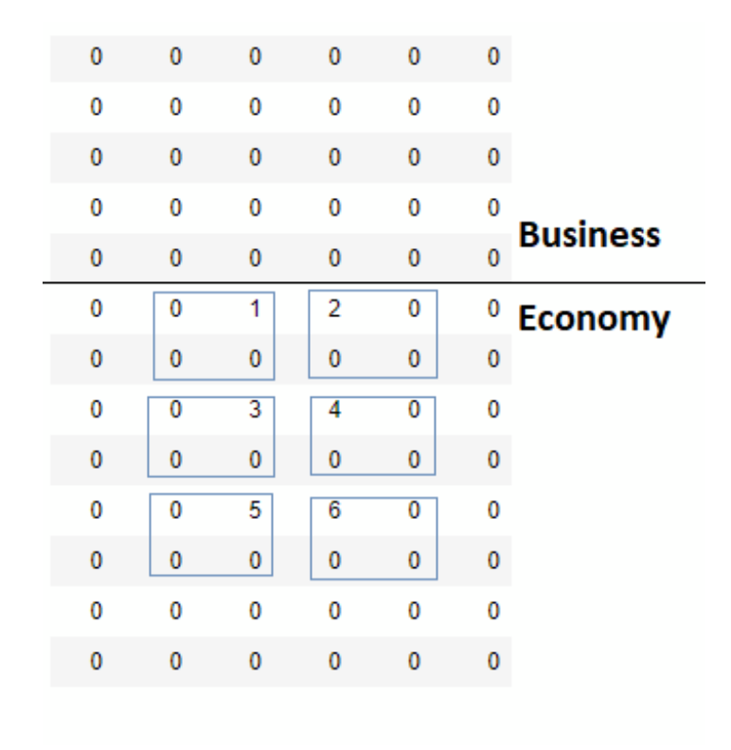
Passagers en classe business
Configuration de l'avion : création d'un compartiment réservé aux passagers business
2 contraintes :
-le siège central est vide pour chaque rangée de 3 sièges de chaque côté de l'allée centrale
-l'ensemble des passagers business dans le compartiment business

Slide 7
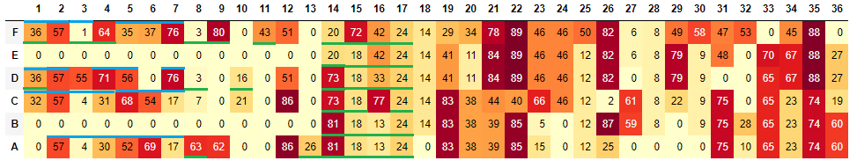

Résultats Business
24 passagers business

Slide 8

Passagers de transit time faible (<1H30)

Slide 9
Résultats Transit time

Slide 10



Placement enfants/personnes à mobilité réduite
Enfants :
Personnes à mobilité réduite :
- Position avec 3 places libres autour

Slide 11
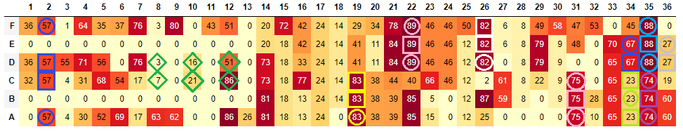

Résultats enfants / WHCR

Slide 12
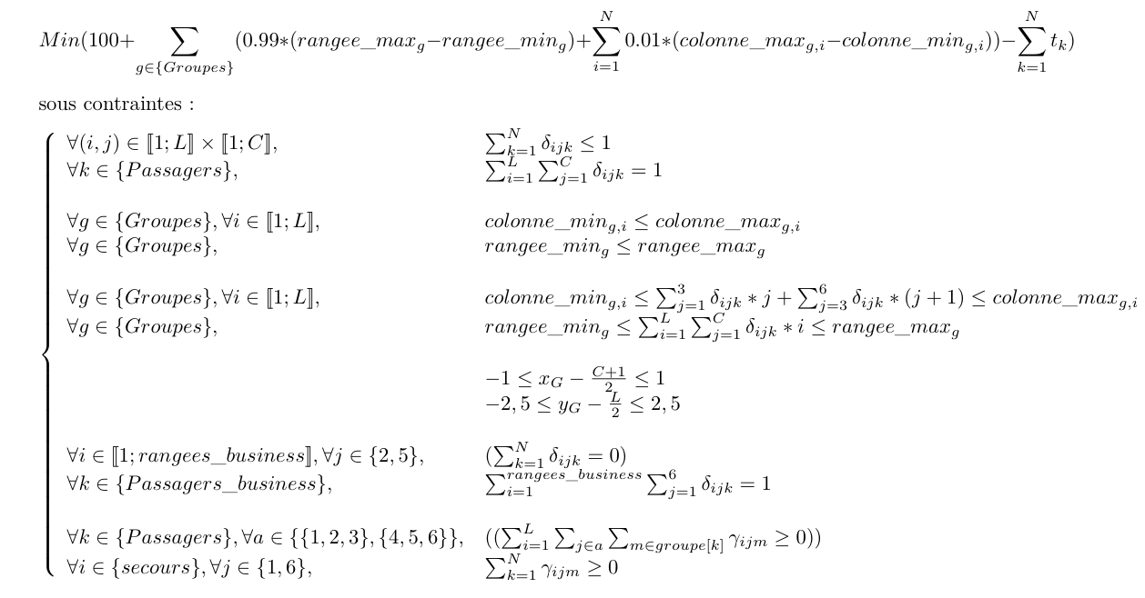
Modèle Mathématique

Slide 13
Modèle dynamique
Problématique :
Proposer plusieurs choix à chaque groupe
Maintenir la verification des contraintes

Slide 14
Premier arrivé, premier servi
Proposition de 2 choix par groupe
Changement de la fonction objectif
Pour la deuxième proposition on ajoute de nouvelles contraintes

Slide 15
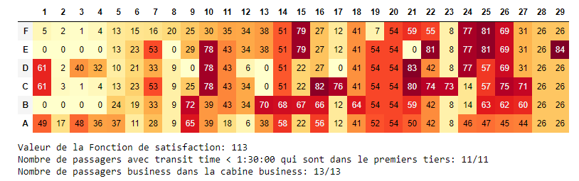
Résultats Instance 5 : Class Business

Slide 16
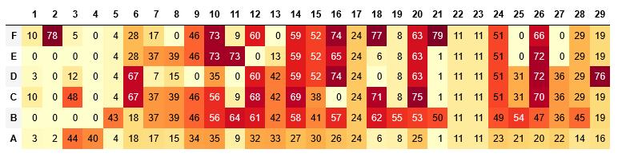
Résultats instance 6: WCHR

Slide 17
Approche par groupes équivalents
Principe :
Créer des groupes qui sont des ensembles de groupes déjà existants et voisins
Échange de groupes
Avantages :
Grand nombre de choix
Vitesse
2+2
1+3
2+1+1
Groupes équivalents de taille 4

Slide 18
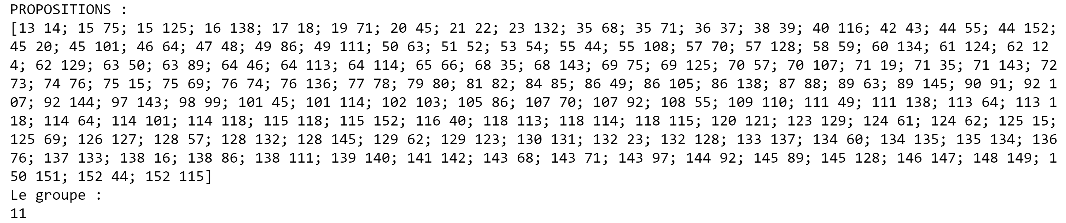
Approche par groups équivalents
Problème initial :
L’algorithme d’optimisation tourne autant de fois qu’il y’a de groupes
Très lent
Solution au problème : Approximation du barycentre

Slide 19
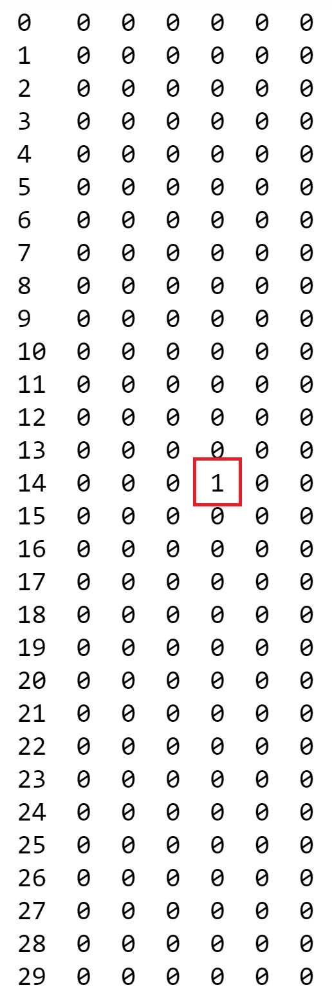
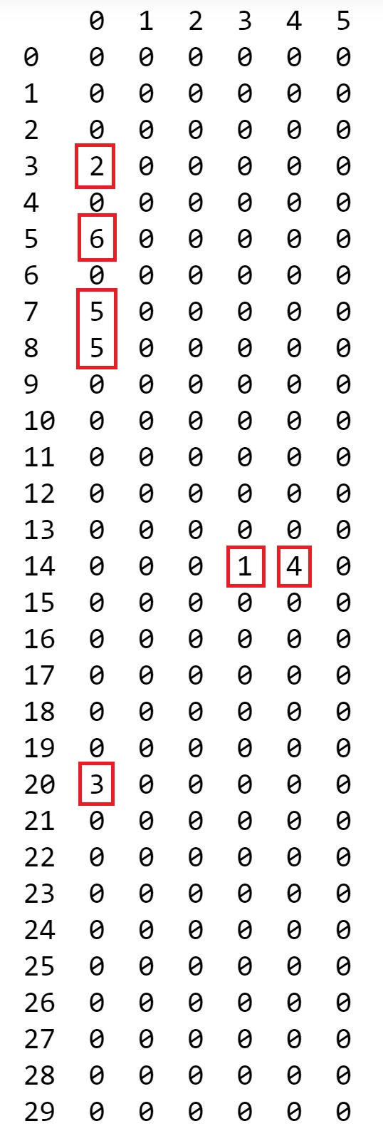
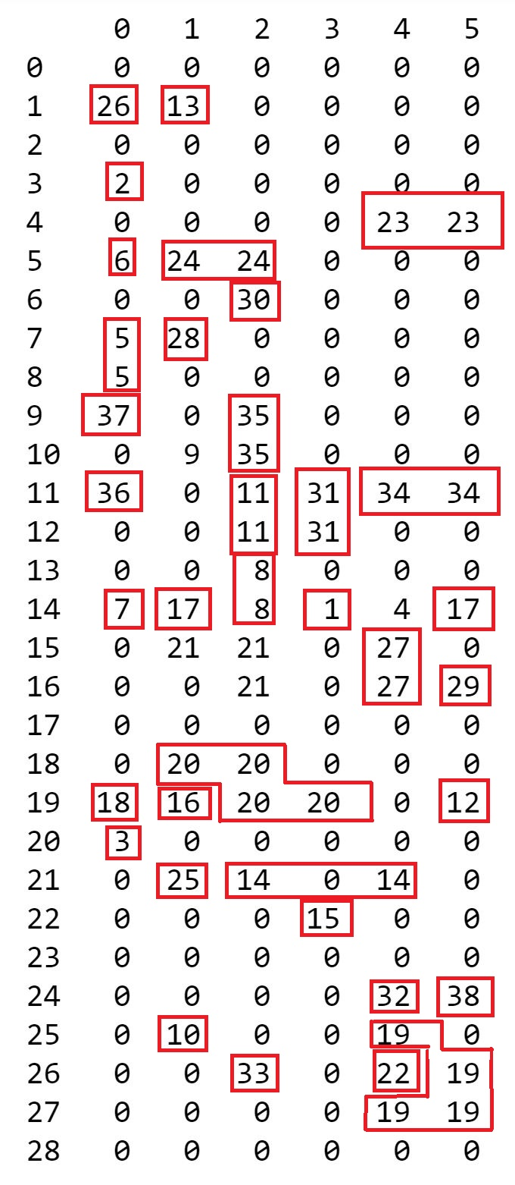
Placement par groupes équivalents :
1ère itération
6ème itération
39ème itération

Slide 20
Conclusion

